Slide 1
FinUp
Sistema de Gestão Financeira Pessoal
Projeto Integrador — Análise e Desenvolvimento de Sistemas
Instituto Federal de Santa Catarina · Câmpus Gaspar
Alex Gabriel Araujo
Maria Eduarda da Silva Pereira
2026
Notes:
Slide de capa. Apresente o nome do projeto e os integrantes.

Slide 2
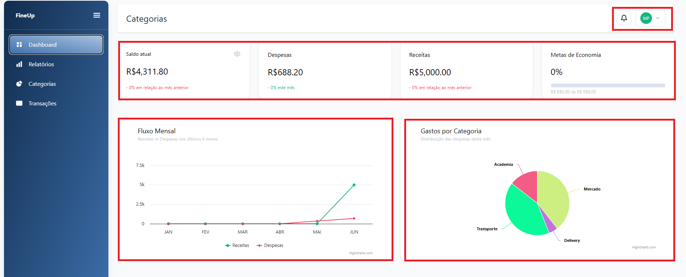




O que é o FinUp?
Aplicação web para gestão financeira pessoal que permite controlar receitas e despesas, organizar categorias de gastos, visualizar relatórios gráficos e exportar dados financeiros.
Dashboard
Transações
Categorias
Relatórios
Visão geral em tempo real
Receitas e despesas
Orçamentos por grupo
Análise e exportação
Notes:
Explique o problema que o FinUp resolve: dificuldade de controlar finanças pessoais. Mostre as 4 funcionalidades principais.

Slide 3
Tecnologias Utilizadas
Frontend
Backend
Angular 21 · Tailwind CSS · Highcharts
Java 21 · Spring Boot 4.0.5 · Spring Security · JWT Auth
Banco de Dados
Outras
MySQL · Spring Data JPA · Hibernate
SheetJS (Excel) · Git / GitHub
Notes:
Explique brevemente a stack: Angular no front, Spring Boot no back, MySQL para persistência.

Slide 4
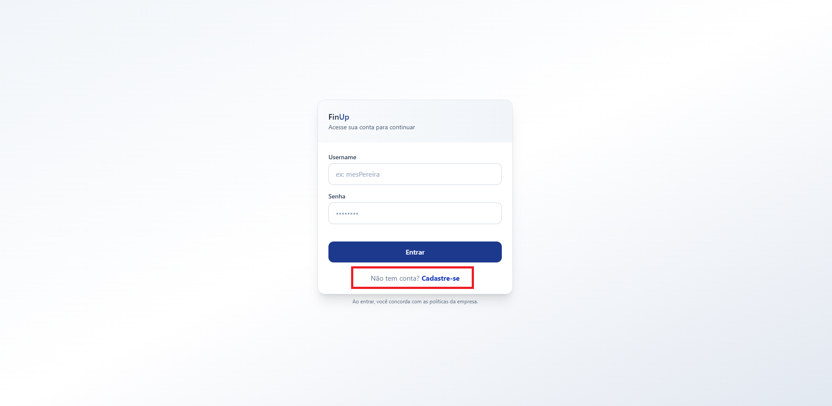
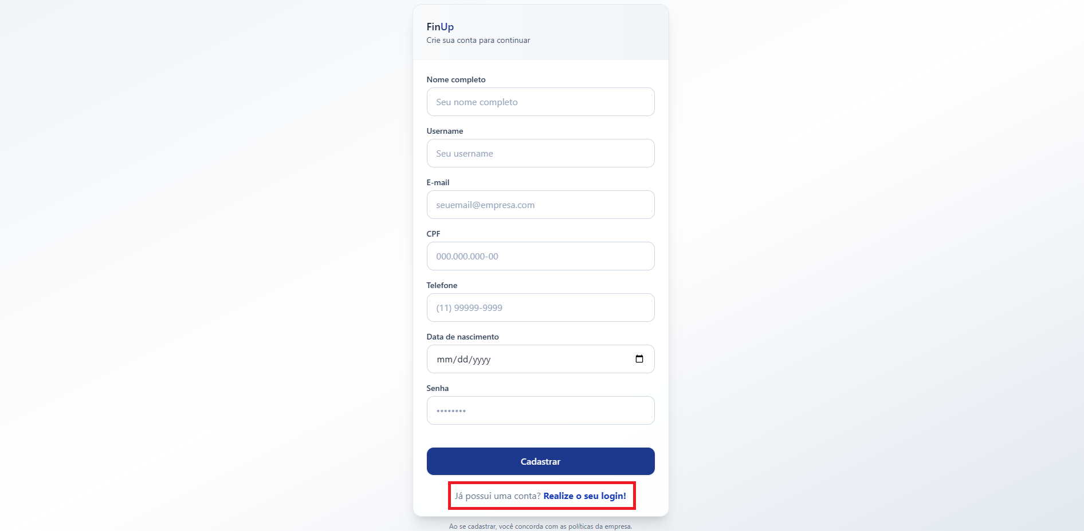
Acesso ao Sistema
JWT
Login
Autenticação
segura com token
Cadastro
Notes:
Mostre o fluxo de login e cadastro. Destaque o uso de JWT para autenticação.

Slide 5




Dashboard
Saldo atual
Com opção de ocultar
Receitas
Total do período
Despesas
Total do período
Metas
% atingido
Notes:
Destaque os 4 cards (saldo, receitas, despesas, metas), o gráfico de linha de fluxo mensal e o pizza de gastos por categoria.

Slide 6
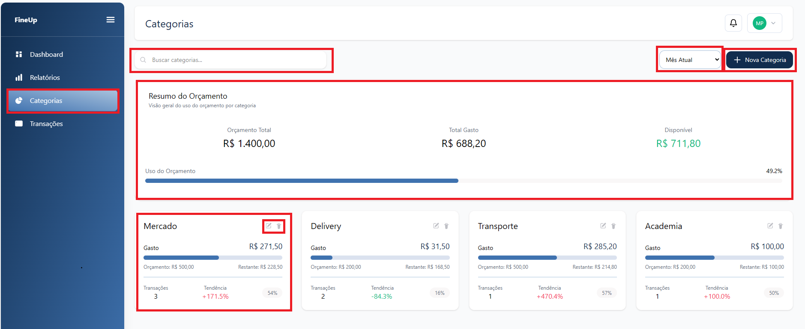
Categorias
Resumo do orçamento total vs gasto
Cards por categoria com barra de progresso
Tendência vs período anterior (%)
Filtro por período (mês / trimestre / ano)
Criar e excluir categorias
Cadastro de uma nova transação
Gráfico de tendências nos últimos 6 meses
Notes:
Mostre como as categorias organizam os gastos. Destaque o resumo de orçamento e a tendência.

Slide 7
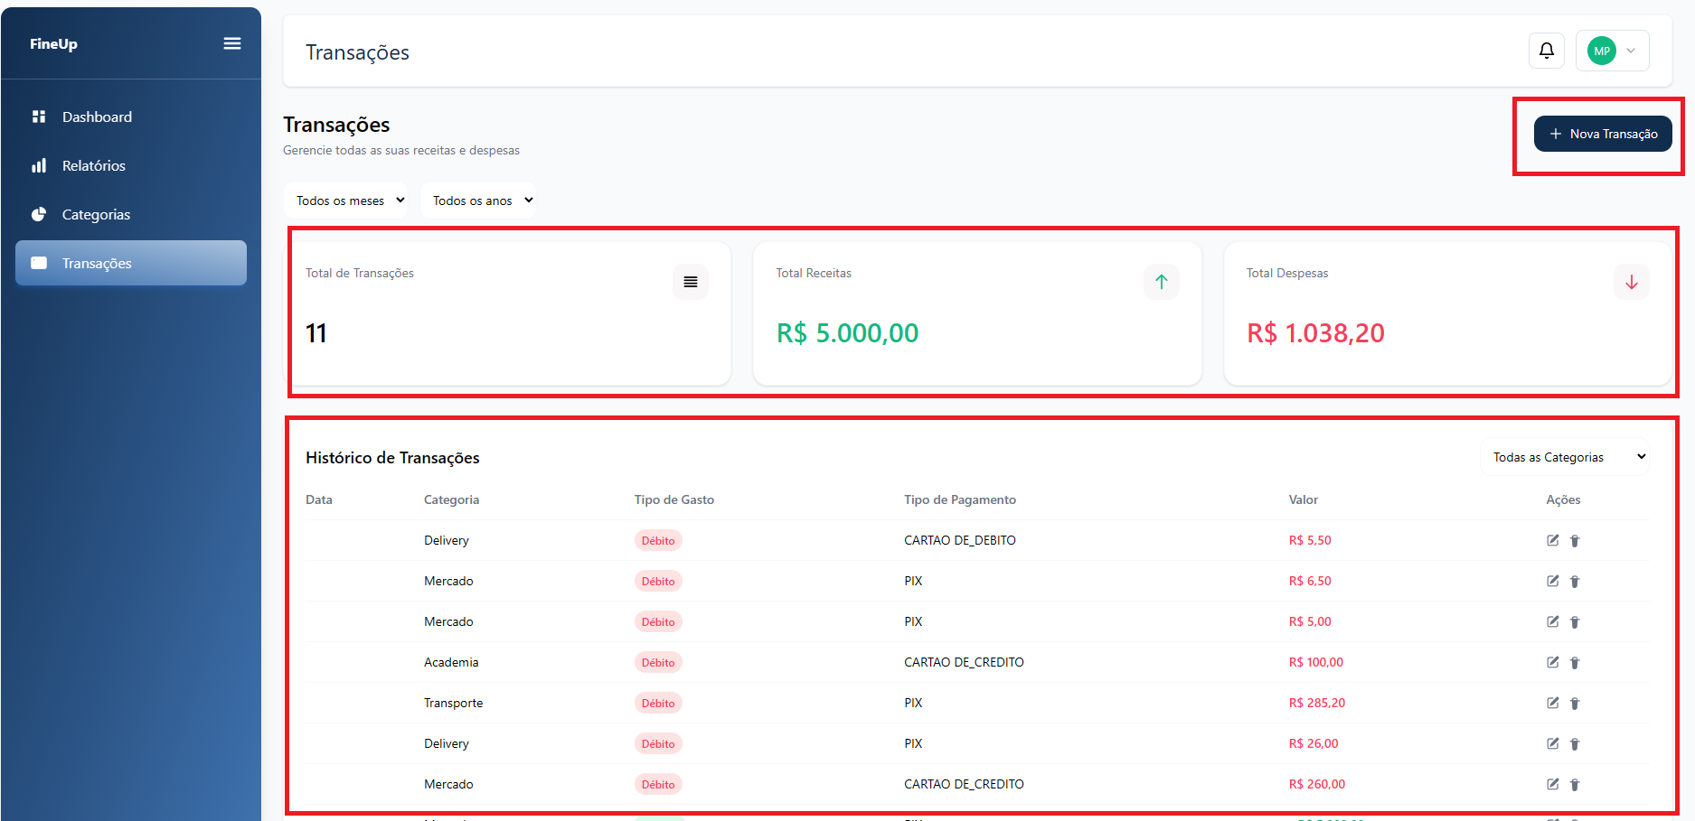
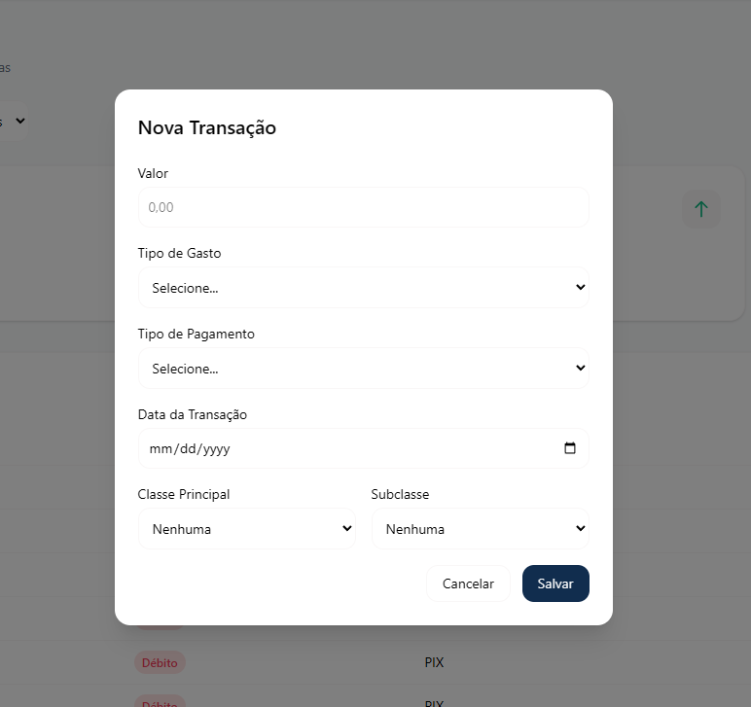
Transações
Nova Transação
Tipos de pagamento aceitos:
PIX · Cartão de Débito · Cartão de Crédito
Boleto · Dinheiro · Cheque
Notes:
Mostre o histórico de transações com filtros e o formulário de nova transação. Destaque os tipos de pagamento.

Slide 8
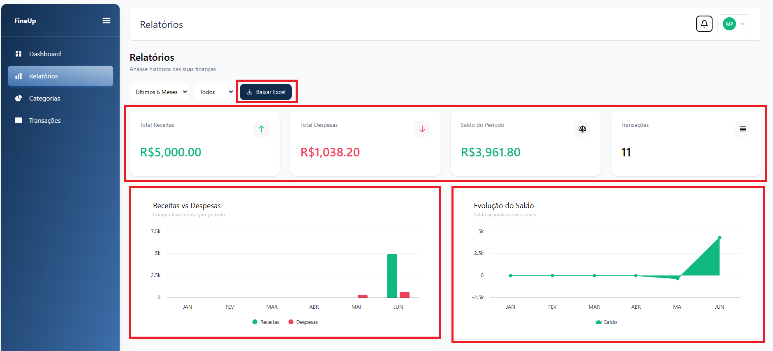
Relatórios
Exportação em Excel (.xlsx) com 4 abas
Notes:
Destaque os 4 gráficos (barras, evolução do saldo, ranking de categorias, top categorias) e a exportação Excel com 4 abas.

Slide 9
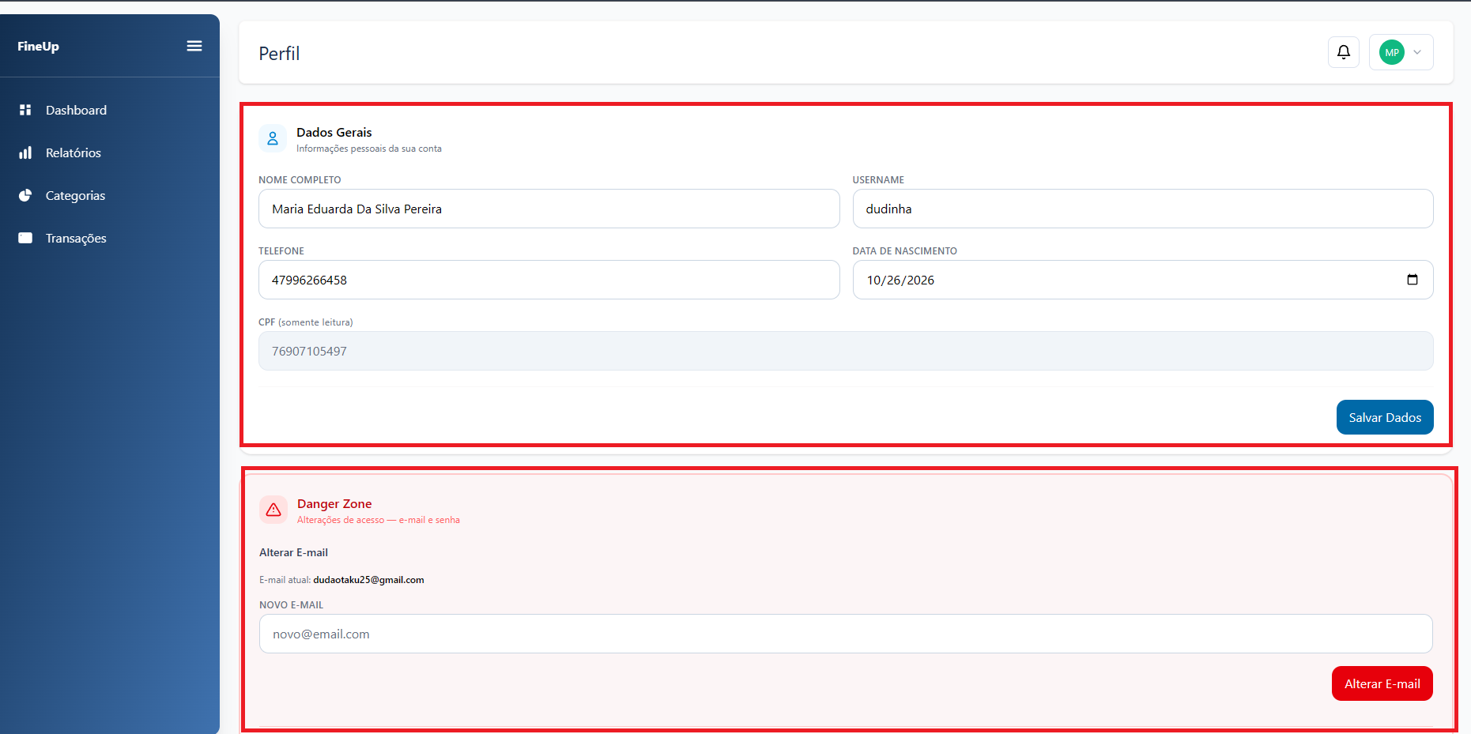



Perfil e Segurança
Dados Pessoais
Nome, username, telefone e data de nascimento editáveis
Alteração de Senha
Troca segura de credenciais de acesso
Danger Zone
Alteração de e-mail com confirmação
Notes:
Explique a tela de perfil: edição de dados pessoais, troca de senha e alteração de e-mail na Danger Zone.

Slide 10
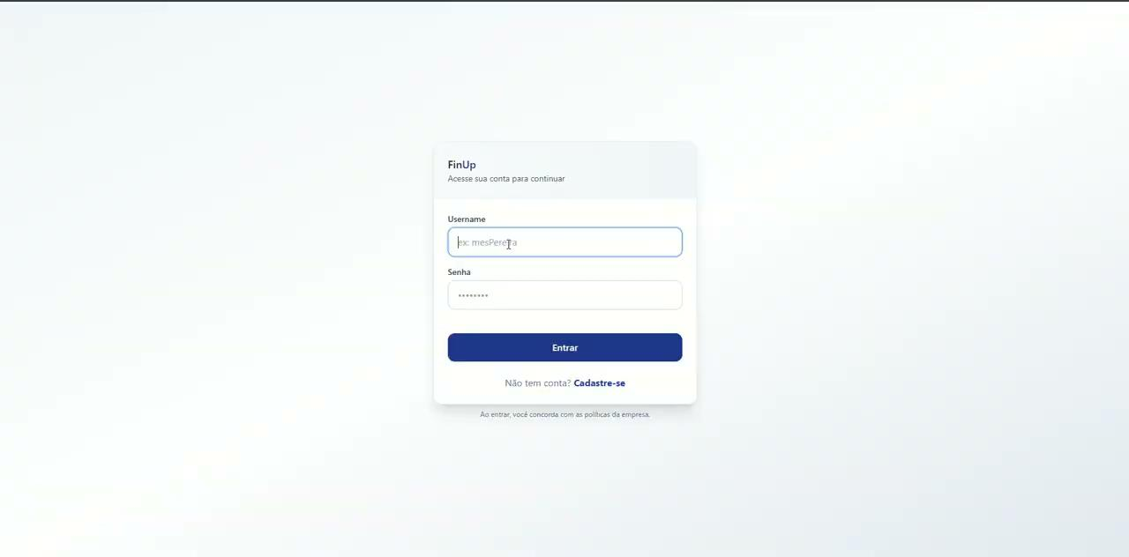
Apresentação do sistema
Notes:
Explique a tela de perfil: edição de dados pessoais, troca de senha e alteração de e-mail na Danger Zone.

Slide 11
Obrigado!
FinUp — Sistema de Gestão Financeira Pessoal
Notes:
Slide de encerramento. Agradeça e abra para perguntas da banca.

